Slide 1
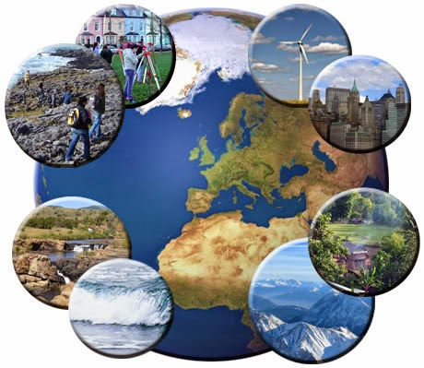
EL ESPACIO GEOGRÁFICO

Slide 2
Características del espacio geográfico
El espacio geográfico …
cualquier lugar que habite, transforme o modifique el ser humano y obtenga algún beneficio económico.
el producto de las transformaciones que los humanos hacemos a lo largo del tiempo.
satisface necesidades básicas como la vivienda, alimentación y trabajo.
está en continuo cambio por la acción que el ser humano ejerce sobre él.

Slide 3
Elementos del espacio geográfico
COMPONENTES NATURALES
Son todas aquellas características creadas por la naturaleza como los ríos, mares, montañas, lagos, lagunas, etc.
COMPONENTES SOCIALES
son las actividades humanas inmersas en la creación de la sociedad como las actividades religiosas, las fronteras entre países, etc.
COMPONENTES ECONÓMICOS
la actividad económica es el resultado de la interacción entre los componentes naturales y sociales.
COMPONENTES POLÍTICOS
son los componentes que marcan las divisiones no naturales entre los territorios. Por ejemplo las fronteras, jurisdicciones, políticas gubernamentales, acuerdos nacionales. Cada municipio tiene gobernantes que adoptan medidas diferentes, aunque todo el territorio mexicano está regido por la constitución. Los países vecinos tienen sus diferentes políticas y acuerdos.
COMPONENTES CULTURALES
son las tradiciones y la forma de vida que tiene cada comunidad. Aunque todos vivamos en México, las tradiciones de cada estado, incluso de cada ciudad son diferentes. Estos componentes hacen única a cada localidad.

Slide 4
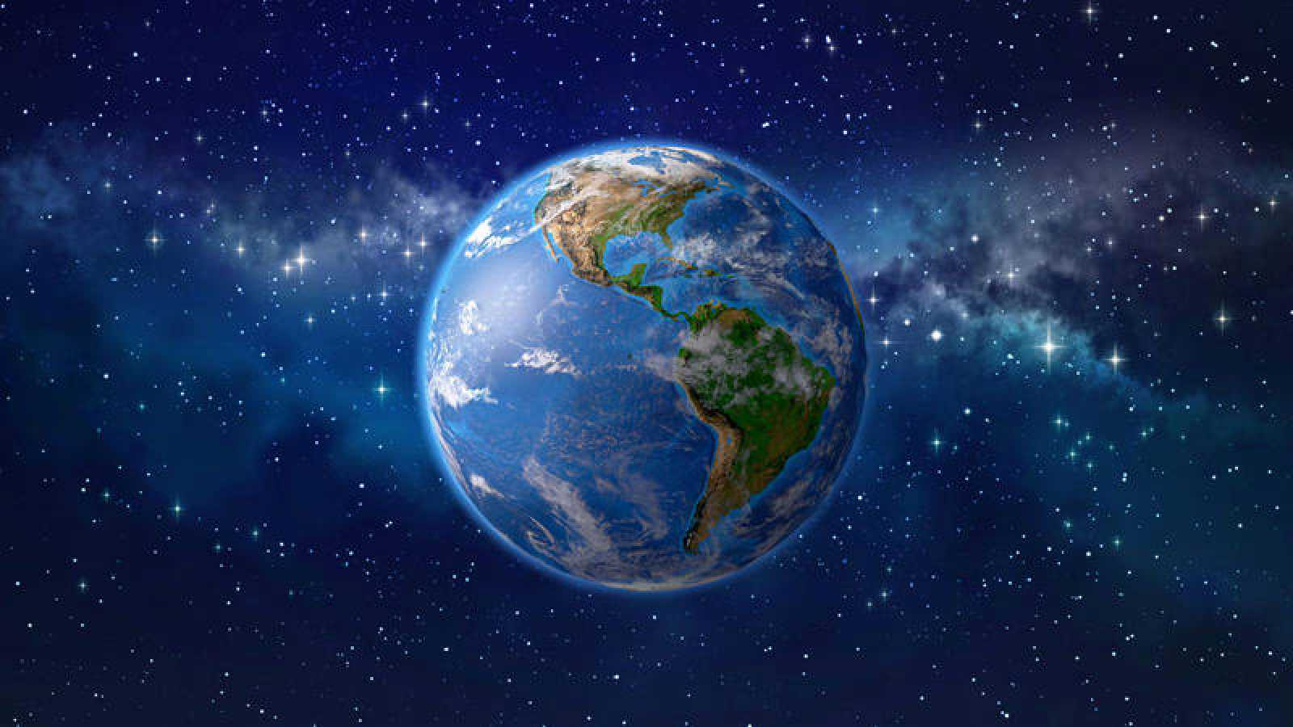
La tierra tiene una superficie de 510 072 000 km cuadrados de los cuales 148 940 000 km² son de tierra y el resto está ocupado por agua.
Estudiar tal cantidad de
espacio es complicado y
por eso se han establecido
categorías del
análisis espacial.

Slide 5
Lugar:
Es la unidad espacial más básica y pequeña. Puede ser una localidad urbana o rural, una colonia, un barrio o hasta una ubicación tan específica como una casa o una escuela.
Medio
Es el espacio donde interactúan los humanos con los componen-tes. Está conformado por los com-ponentes del entorno: en el medio natural los componen-tes son bióticos y abióticos; en el medio social se distingue el medio urbano y medio rural.
Paisaje
Está integrado por la interacción del relieve, clima, suelo, vegetación, fauna y las modificaciones hechas por el hombre a lo largo del tiempo.
Región
Territorio
El lugar genera un sentido de identidad y pertenencia.
Hay paisajes naturales como los bosques o desiertos y paisajes culturales como las ciudades y sus expresiones particulares de arquitectura.
Se forma con componentes naturales y sociales homogéneos, es decir con características similares. Una región natural está compuesta por zonas con igual vegetación y relieve, una región cultural está formada por grupos que hablan la misma lengua y tienen las mismas tradiciones.
Es el espacio limitado con fines políticos o administrativos.
Se reconoce por sus límites políticos y puede ser el municipio, el estado el país, entre otros. Por ejemplo un país o un estado.
Refiere a las formas de organización de los pueblos y sus gobiernos, e incluye el suelo, el subsuelo, el espacio aéreo, el mar territorial y el mar patrimonial.

Slide 6
LAS ESCALAS DE ANÁLISIS
Los componentes naturales, sociales, culturales, políticos o económicos del espacio geográfico, así como todos los procesos que suceden en él. (Deforestación, comercio, migración, vulcanismo, etc.), se presentan no sólo en el lugar donde vives, sino también en otras partes del país y en el mundo.
Para estudiar, analizar y representar como ocurren estos procesos se usan las escalas de análisis: mundial, nacional y local.

Slide 7
La escala mundial
Se utiliza para hacer referencia o interpretar alguna información que se presenta en un conjunto de países, en un continente o en el mundo entero.
La escala local
Es útil si se quiere observar, analizar o explicar algo que ocurre o se presenta en un municipio o localidad con mayor detalle, porque este nivel de análisis nos enfoca en lo que ocurre en un espacio más pequeño.
La escala nacional
Permite hacer referencia sobre aquello que ocurre en el interior de cada país, ya sea en sus provincias, estados o departamentos.

Slide 8
Los mapas también cuentan con otros dos tipos de escala: la numérica y la gráfica, que indican la relación que existe entre las distancias y superficies reales con las representadas en el mapa.

Slide 9
La escala numérica
Muestra la representación del espacio real en el mapa mediante una fracción, por ejemplo 1: 50 000. El número de la derecha (factor de escala) indica la cantidad de veces que la superficie real se ha reducido; esto es: la escala 1: 50 000 indica que cada superficie y distancia real se ha reducido 50000 veces. (Centímetros).
La escala gráfica
Consiste en una línea o barra dividida en partes iguales; cada segmento corresponde a la longitud que, sobre el mapa representa las distancias o unidades reales de la superficie terrestre; tales segmentos representan metros (m) o kilómetros (km), lo cual dependerá de la superficie que el mapa representa; por ejemplo, si se trata de una superficie amplia, lo mejor será utilizar km, mientras que si la superficie representada es más pequeña, se podrá utilizar m.

